Slide 1
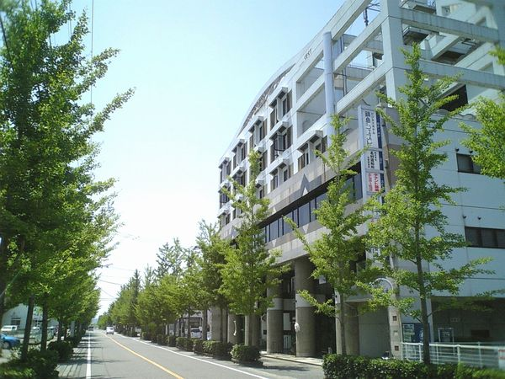
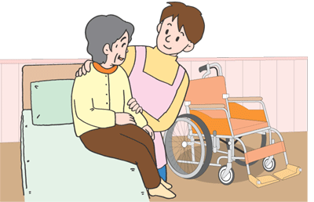
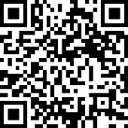

所在地
鍋島地区の中心に位置し、面会や買物にも便利な立地です。
医療施設や介護施設と提携し２４時間３６５日の住まい方、住み慣れた地域での暮らしを応援いたします。
提携施設：まちのホーム医大前
（小規模多機能型居宅介護）
住宅型有料老人ホーム
サンコートなべしま
鍋島シェストビル5Ｆ
●マックス
バリユー
国道34号線
医大入口
おでんわ
（０９５２）36-6113
電話 サンコートなべしま
お気軽にご相談ください
（受付 まちのホーム医大前）
佐賀市鍋島三丁目３－２０ ４・５・６Ｆ
運営
市民生活支援センター
4・5・6階が
居住スペースになります
ふくしの家
佐賀市鍋島三丁目3-20 鍋島ｼｪｽﾄﾊｰﾓﾆｰ3Ｆ
☎0952-36-6865 ＦＡＸ0952-36-6895

Slide 2
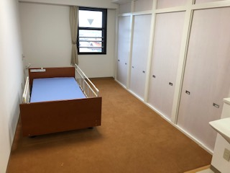
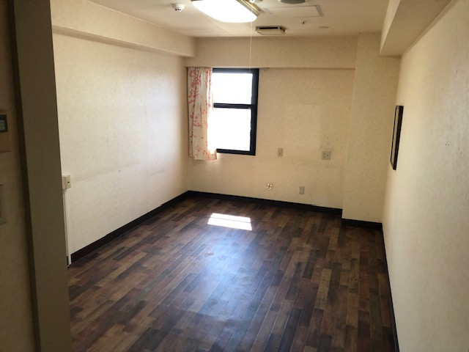
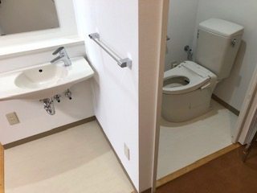
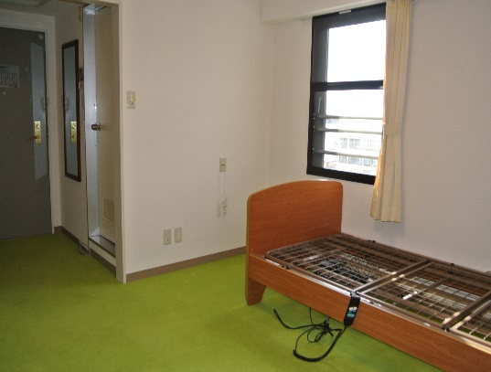
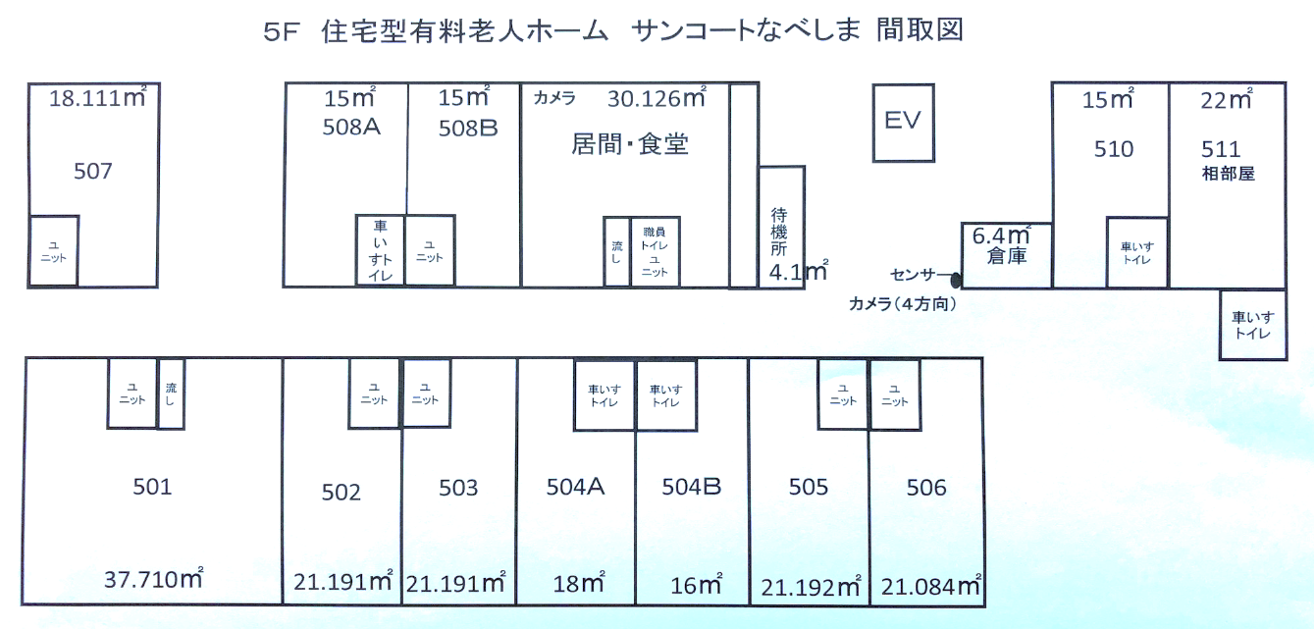
4・5・6階が居住スペースになります
■定員 ２３名
■個部屋 ４８，９００円
（管理費・共益費・水道光熱費込）
■食 費 ４３，２００円（30日換算）
■おやつ 100 円／回
■介護保険自己負担分、医療費、薬代、おむつ代個人の嗜好品・消耗品等は個人負担。
■入居の要件 要介護１以上
■入居一時金 なし
■お部屋 トイレ・エアコン
コール・洗面（一部）
■建物の構造・規模
鉄筋ｺﾝｸﾘｰﾄ造6階建
■冷蔵庫持込 500円～1,000／月
※容態により部屋替えをする場合があります。
入居相談・ご見学は下記までお気軽にお電話ください。
窓口 4Ｆ まちのホーム医大前 ☎0952-36-6113（森田）
3Ｆ ふくしの家事務局 ☎0952-36-6865（江口）

